Slide 1

BENVENUTI!!!

Slide 2
PROGETTO: LIBRI…
PER STARE VICINI ANCHE A DISTANZA
SCUOLA PRIMARIA DI TRENZANO
A.S. 2020/21

Slide 3
INIZIATIVE CHE VERRANNO ATTIVATE
Iniziativa nazionale #ioleggoperché - Edizione 2020
23 ottobre 2020 « I cento anni di Gianni Rodari »
Interventi del bibliotecario per animazione alla lettura in modalità di videoconferenza su piattaforma MEET

Slide 4
INIZIATIVE CHE VERRANNO ATTIVATE
Cineforum
Letture consigliate a ogni classe inerenti il tema della DIVERSITÀ
Letture consigliate dal bibliotecario comunale.
Esempi di lavori di Educazione Civica
Storie da ascoltare e da guardare: video libri da assaporare in ogni momento

Slide 5

Iniziativa nazionale #ioleggoperché - Edizione 2020
https://www.ioleggoperche.it/

Slide 6
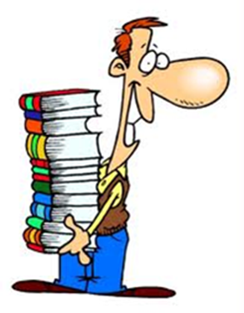

Interventi del bibliotecario per animazione alla lettura in modalità di videoconferenza su piattaforma MEET con tutte le classi del plesso di Trenzano
CLASSE | DATA | TEMATICA
PRIMA A | 19/11/2020 h 10:30-10:50 | PRESENTAZIONE DEL BIBLIOTECARIO E CONOSCENZA DELLA BIBLIOTECA
PRIMA B | 19/11/2020 h 10:00-10:20 | PRESENTAZIONE DEL BIBLIOTECARIO E CONOSCENZA DELLA BIBLIOTECA
SECONDA A | 26/11/2020 h 9.00- 9.20 | Il racconto di una fiaba/favola da un libro a scelta del bibliotecario
SECONDA B | 19/11/2020 h. 09:00- 09.20 | Il racconto di una fiaba/favola da un libro a scelta del bibliotecario
TERZA A | 24/11/2020 11.00-11.20 | Il racconto di una fiaba/favola da un libro a scelta del bibliotecario
TERZA B | 24/11/2020 h 9.00-9.20 | Il racconto di una fiaba/favola da un libro a scelta del bibliotecario
QUARTA A | 17/11/2020 h 9.00-9.20 | IL RACCONTO DI AVVENTURA da un libro a scelta del bibliotecario
QUARTA B | 17/11/2020 h 9.30-9.50 | IL RACCONTO DI AVVENTURA da un libro a scelta del bibliotecario
QUINTA A | 17/11/2020 h10.00-10.20 | Introduzione de “IL PICCOLO PRINCIPE”
QUINTA B | 17/11/2020 h 10.40-11.00 | Introduzione de “IL PICCOLO PRINCIPE”

Slide 7






23 ottobre 2020: I 100 ANNI DI GIANNI RODARI
Gianni Rodari, cent'anni e non sentirli
Ricorrono cent'anni dalla nascita di Gianni Rodari, un numero che lascia incredulo chi lo conosce attraverso i suoi libri. Perché da decenni essi raccontano ogni giorno una realtà sempre attuale, descrivono lucidamente sentimenti ancora veri e nella loro semplicità geniale ci fanno riconoscere. Sono insomma storie moderne incarnate in una forma 'classica': universale, eterna, perfetta.
Intervento del bibliotecario Alessandro Rodella che, in videoconferenza MEET con gli alunni delle classi quarte della scuola di Trenzano, leggerà alcuni brani della narrativa dell’autore.

Slide 8

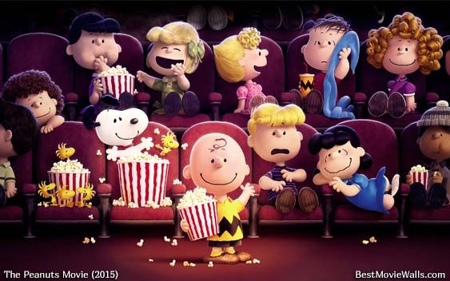
CINEFORUM 2020/2021

Slide 9
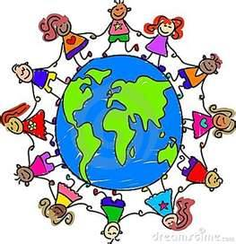
20 novembre 2020
31 anni di Convenzione Onu sui diritti dell’infanzia e dell’adolescenza

Slide 10

3 dicembre 2020
Giornata internazionale delle persone
con disabilità
3 dicembre 2020
Giornata internazionale delle persone
con disabilità

Slide 11

Da lunedì 27 GENNAIO a lunedì10 febbraio 2021:
GIORNATE DELLA MEMORIA E DEL RICORDO: le tragedie da non dimenticare.

Slide 12

21 maggio 2020
giornata mondiale della diversità culturale per il dialogo e lo sviluppo
3 dicembre 2020
Giornata internazionale delle persone
con disabilità

Slide 13

Il 5 giugno è la Giornata Mondiale dell'Ambiente istituita dalle Nazioni Unite per diffondere e promuovere in tutto il mondo una maggiore consapevolezza delle problematiche ambientali

Slide 14




LETTURE CONSIGLIATE A OGNI CLASSE INERENTI
IL TEMA DELLA DIVERSITÀ
CLASSI | LIBRO | COPERTINA | ARGOMENTO
P R I M E | Tutta un'altra storia. Come spiegare ai bambini la diversità di Elisabetta Maùti Editore Erickson |  | Attraverso 10 favole ambientate negli scenari più insoliti e inconsueti, questo libro ci dà la possibilità di entrare con i bambini in un mondo abitato da personaggi diversi, con il preciso obiettivo di aiutarli a comprendere che della diversità non si deve avere paura, né vergogna.
 | "Orecchie di farfalla" Di L. Aguilar Editore Kalandraka |  | Avere le orecchie a sventola, il capello ribelle, essere alti o bassi, magri o grassocci… Ogni particolarità, per quanto minima, può diventare fra bambini un pretesto alla presa in giro. Un libro per insegnare ai piccoli ad apprezzare se stessi per la propria unicità, valorizzando le proprie differenze, anche fisiche, di fronte a chi vorrebbe convertirle in motivo di beffa.
 | Ada al contrario di Guia Risari Editore Settenove |  | Ada è una bimba che fin da piccola fa tutto alla rovescia, non per cattiveria o per capriccio, ma perché semplicemente le viene così (e tocca senza mai nominarlo il tema dell’Asperger)

Slide 15


CLASSI | LIBRO | COPERTINA | ARGOMENTO
S E C O N D E | Siamo speciali. Storie per aiutare i bambini a capire alcune diversità Di Paola Viezzer Editore: Erickson |  | È una raccolta di storie per affrontare insieme ai bambini i temi della diversità, della disabilità e della malattia.
 | La buffa bambina di Enza E. Festa Editore:Mondadori |  | È davvero una bambina buffa quella che Marco si ritrova davanti sul pianerottolo: occhiali spessi, capelli dritti come spaghetti, una pancia tonda come una mela. Tra i due nasce subito una strana amicizia e Marco scopre che oltre che buffa, Francesca è anche una bambina "speciale". Non pensa che sia diversa, ma quando gli amici cominciano a prenderlo in giro perché sta sempre con lei, Marco decide di ignorarla, salvo poi difenderla quando gli altri le fanno gli scherzi. Francesca ha la sindrome di Down, ma per Marco è solo un'amica.

Slide 16


CLASSI | LIBRO | COPERTINA | ARGOMENTO
T E R Z E | Le fiabe per... parlare di intercultura. Un aiuto per grandi e piccini Di Anna Genni Miliotti Editore: Franco Angeli |  | "Intercultura" vuol dire incontro, interazione, integrazione di genti diverse, provenienti da paesi più o meno lontani, ognuna con le sue tradizioni e culture. Questo libro, partendo dalle storie vere, ci porta in un mondo fiabesco. Il viaggio che propone, sul tema dell'intercultura, offre molti ed utili strumenti per: occasioni di riflessione, attraverso le storie, della realtà della immigrazione; una programmazione didattica sul tema dell'intercultura,
 | Il mare in una stanza. Storia di un giorno speciale di Guido Quarzo Editore Giunti Progetti Educativi |  | La scuola è finita e Leo è rimasto a casa con la nonna. Non ha amici con cui giocare, si sente solo e tv e videogiochi sono una vera noia. A fargli compagnia c'è solo Barban il pirata. Quando mamma gli propone di passare un po' di tempo con Massi, Leo non vuole andare. Ancora non sa che sarà una giornata davvero speciale. Uno dei pochi libri nel panorama italiano della letteratura per bambini ad affrontare il tema delicato della sindrome di Down

Slide 17
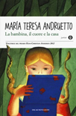

CLASSI | LIBRO | COPERTINA | ARGOMENTO
Q U A R T E | La bambina, il cuore, la casa di M. T. Andruetto Editore Mondadori |  | "Intercultura" vuol dire incontro, interazione, integrazione di genti diverse, provenienti da paesi più o meno lontani, ognuna con le sue tradizioni e culture. Questo libro, partendo dalle storie vere, ci porta in un mondo fiabesco. Il viaggio che propone, sul tema dell'intercultura, offre molti ed utili strumenti per: occasioni di riflessione, attraverso le storie, della realtà della immigrazione; una programmazione didattica sul tema dell'intercultura,
 | Io ti faccio amico Di F. Albertazzi Notes Edizioni |  | La scuola è finita e Leo è rimasto a casa con la nonna. Non ha amici con cui giocare, si sente solo e tv e videogiochi sono una vera noia. A fargli compagnia c'è solo Barban il pirata. Quando mamma gli propone di passare un po' di tempo con Massi, Leo non vuole andare. Ancora non sa che sarà una giornata davvero speciale. Uno dei pochi libri nel panorama italiano della letteratura per bambini ad affrontare il tema delicato della sindrome di Down.

Slide 18



CLASSI | LIBRO | COPERTINA | ARGOMENTO
Q U I N T E | Niente giochi nell'acquario di Cynthia Lord Editore:Piemme |  | Catherine desidera solo una cosa: una vita normale. Cosa impossibile, quando un fratello autistico ti mette sempre in imbarazzo con le sue "stranezze". Così, per evitare figuracce, Catherine decide di insegnare a David delle semplici regole, dal non buttare i giochi nell'acquario al tenere sempre addosso i pantaloni... Saranno due nuovi amici molto diversi tra loro, però, a farle capire che per essere visti per ciò che siamo veramente serve qualcosa di molto più vero e profondo di una serie di regole
 | La linea del traguardo Di Paola Zannoner Editore: Il Castoro |  | Leo è un ragazzo come tutti gli altri: la scuola, gli amici e una grande passione, il calcio. È bravo, gli osservatori lo tengono d’occhio, l’obiettivo di diventare un calciatore professionista non è poi così lontano. Ma un brutto incidente in motorino spezza i suoi sogni. Leo non potrà più camminare, né correre, né giocare a pallone. Si isola da tutti, trascorre le sue giornate chiuso in casa. Fino all’arrivo di Viola, una compagna di classe, campionessa di corsa a ostacoli, che decide che è il momento di aiutarlo a reagire.
 | Ridere come gli uomini Di Fabrizio Altieri Editore Piemme |  | Wolf è solo un cucciolo di cane che decide di scappare dagli orrori della Seconda Guerra Mondiale guerra e da ciò che le SS lo hanno fatto diventare. Sulla strada incrocia uno sguardo diverso, quello di Donata, una ragazzina che sembra non avere alcuna paura di lui. Lei e suo fratello vogliono sfuggire alla furia omicida di un cacciatore di untermensch, come i nazisti indicavano le persone come Donata, che ha la sindrome di Down.

Slide 19

Clicca sul LINK, sarai indirizzato alla pagina dell'OPAC della Biblioteca Comunale di Trenzano.
Sugli scaffali, suddivisi secondo tematiche, potrete consultare online i libri suggeriti dal bibliotecario Alessandro Rodella.
Potrete anche vedere le copertine dei libri e un breve abstract, per farvi un'idea più completa del contenuto.

Slide 20
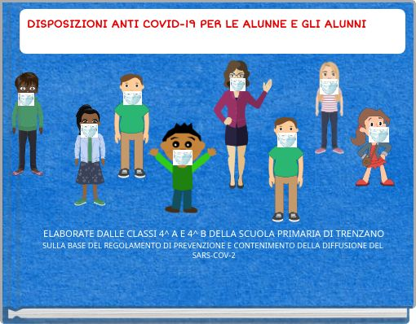
«DISPOSIZIONI ANTI COVID-19 PER LE ALUNNE E GLI ALUNNI»
Realizzato dagli alunni delle classi quarte della
scuola primaria di Trenzano

Slide 21
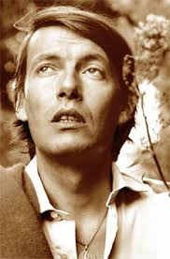
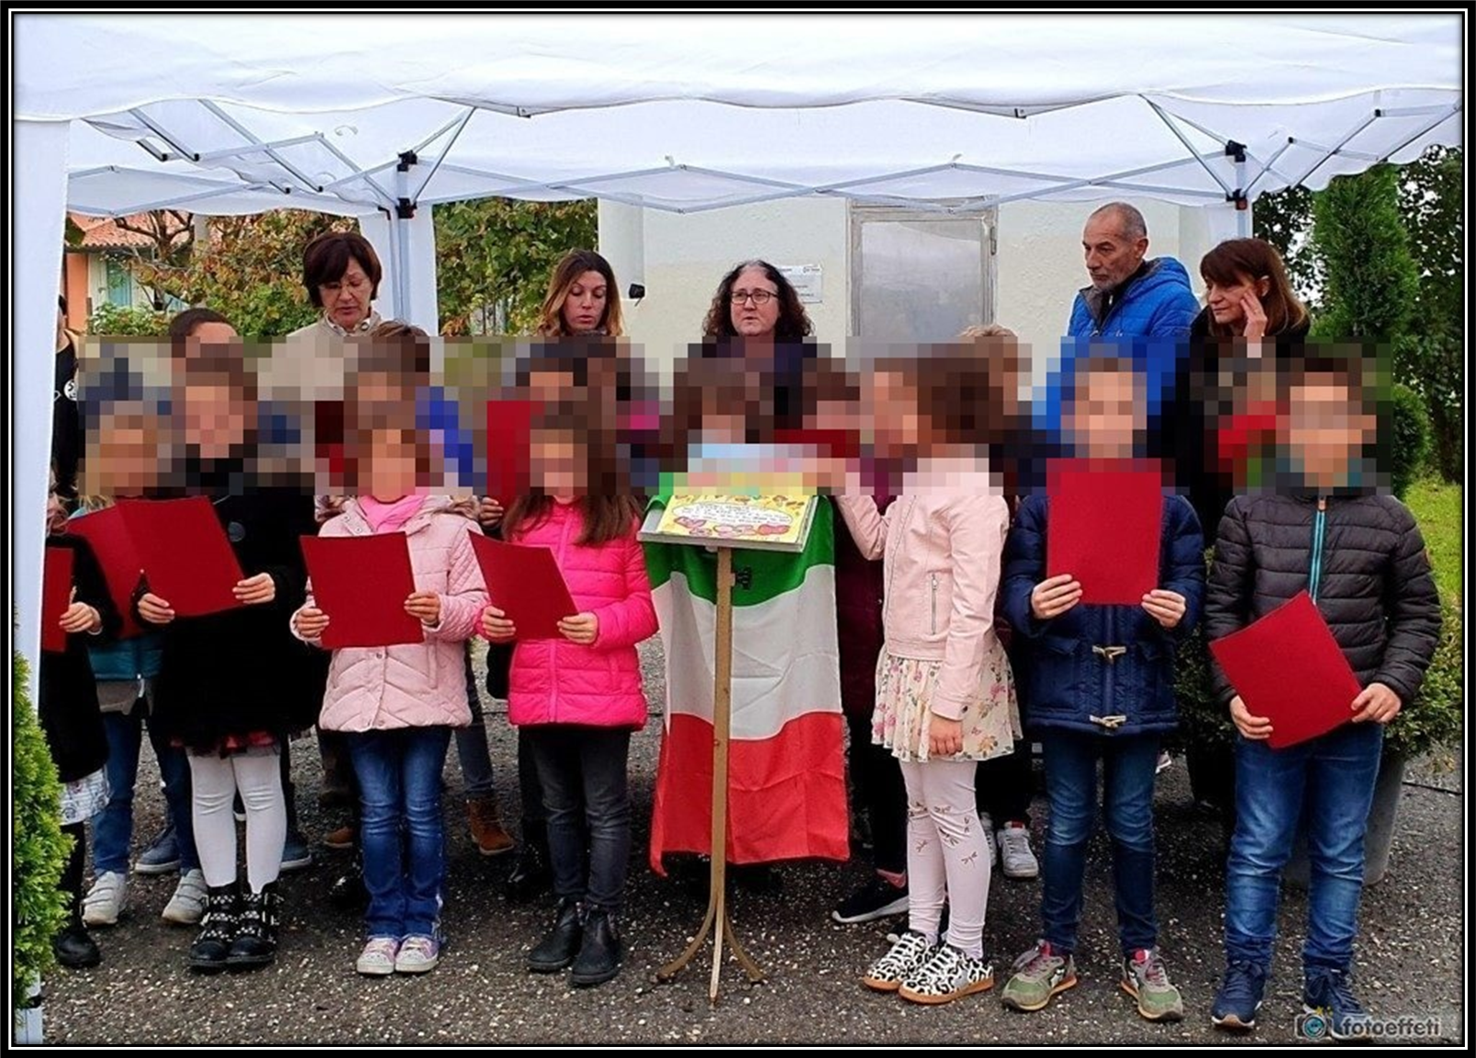
LA GUERRA DI PIERO
CLASSI TERZE
SCUOLA PRIMARIA DI TRENZANO
LINK

Slide 22

STORIE DA ASCOLTARE E DA GUARDARE
SONO STATE SELEZIONATE ALCUNE LETTURE. LE TROVATE IN ELENCO NELLE SLIDE SUCCESSIVE. BASTA CLICCARE SUL LINK E PARTE IL VIDEO. BUONA LETTURA!!!

Slide 23
MA PRIMA DI TUFFARCI NELLE PAGINE…ASCOLTIAMO INSIEME…
LA CANZONE DEI LIBRI
LINK
UN LIBRO È UN TESORO
LINK

Slide 25
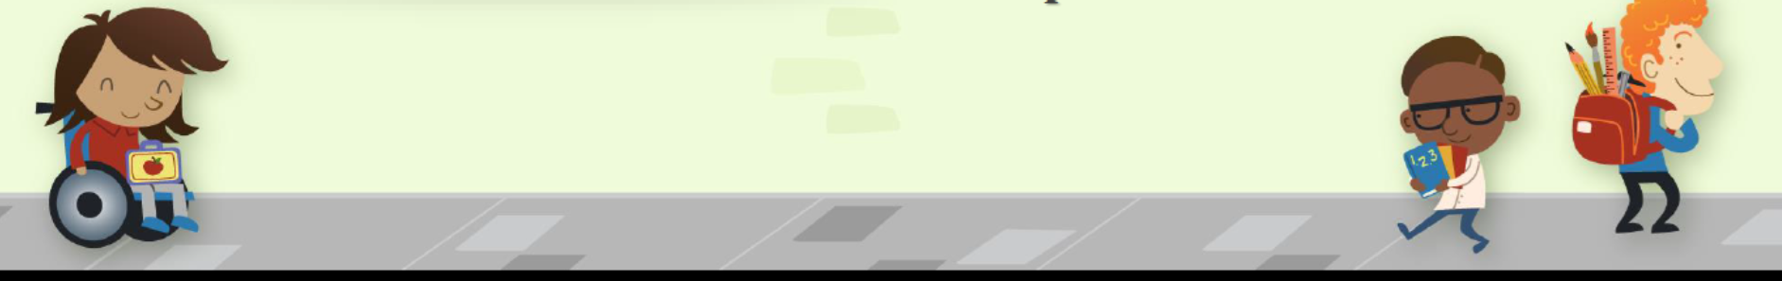
Testo
Un libro è un tesoro, un libro è magia
amico specialissimo, vola la fantasia!
I libri sono sogni, son viaggi, desideri
storie, miti e avventure belle oggi come ieri,
La mamma ho aiutato, ho finito di studiare
oppure fuori piove, non esco a giocare
mi metto nel divano, o disteso nel lettino
se c'è il sole in primavera, sotto l'albero in giardino.
Con te un nuovo amico, appena conosciuto
per stringere amicizia... meno di un minuto!
Un libro è un tesoro, un libro è magia
amico specialissimo, vola la fantasia!
I libri sono sogni, son viaggi, desideri
storie, miti e avventure, belle oggi come ieri!
C'è un micio dormiglione, un cucciolo da salvare,
una stella misteriosa, un cielo per volare.
Un "grande" un poco strano, con il cuore di bambino
un' "Isola che non c'è" e un pirata con l'uncino.
Un pilota nel deserto, un pianeta da esplorare
un principe bambino, una rosa da curare.
Un libro è un tesoro, un libro è magia
amico specialissimo, vola la fantasia!
I libri sono sogni, son viaggi, desideri
storie, miti e avventure, belle oggi come ieri!
Un tempo senza tempo che ti farà imparare
Ulisse, Carlo Magno, Giulio Cesare incontrare.
In Cina, in Inghilterra, in Giappone e Andalusia
ogni viaggio, ogni terra, ogni meta è un po' anche mia.
Un libro è un tesoro, un libro è magia
amico specialissimo, vola la fantasia!
I libri sono sogni, son viaggi, desideri
storie, miti e avventure belle oggi come ieri

Slide 26

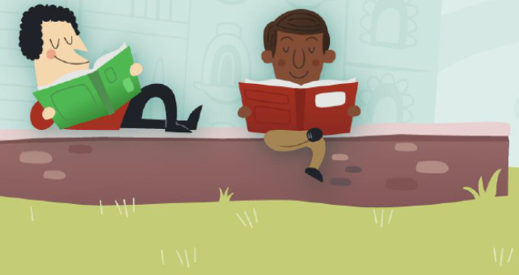

UN LIBRO PER…
SOGNARE: « IL GIARDINIERE DEI SOGNI » LINK
GIOCARE: « OH! UN LIBRO CHE FA I SUONI » LINK
SORRIDERE: «TRE GATTI E…UN CANE? » LINK
IMMAGINARE: « LA SEDIA BLU » LINK

Slide 27
UN LIBRO PER…
CRESCERE: IL PUNTO LINK
RICORDARE: uno degli autori più importanti, Gianni Rodari
« ALICE CASCHERINA » LINK
EMOZIONARE: «UNA BALENA VA IN MONTAGNA » LINK
RIFLETTERE: « CHE IDEA! » LINK

Slide 28
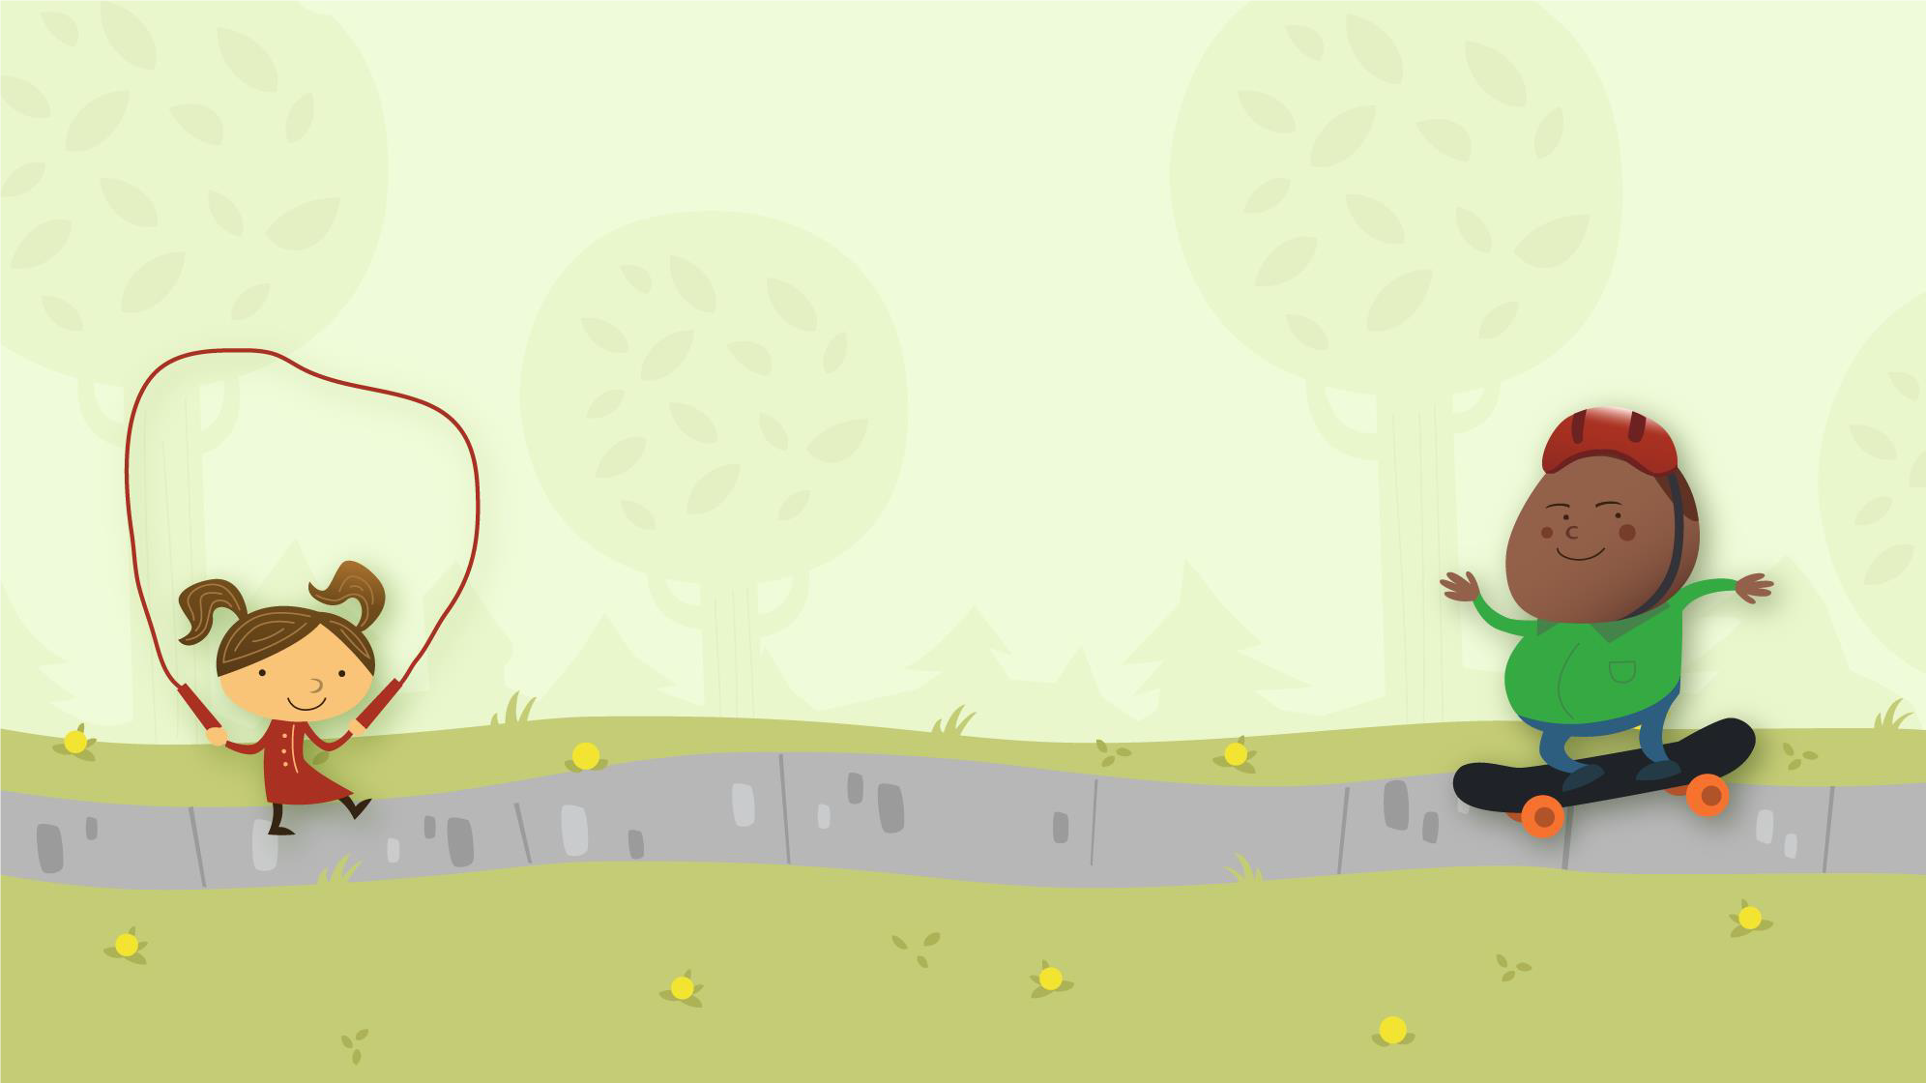

E buona visione a quest’ultimo LINK

